Slide 1
Kelionė į vakarų Islandiją - Gerðuberg
500 m. ilgio bazalto kolonų siena. Stulpai yra nuo 12 iki 14 metrų aukščio ir apie 1,5 metro skersmens.

Slide 2
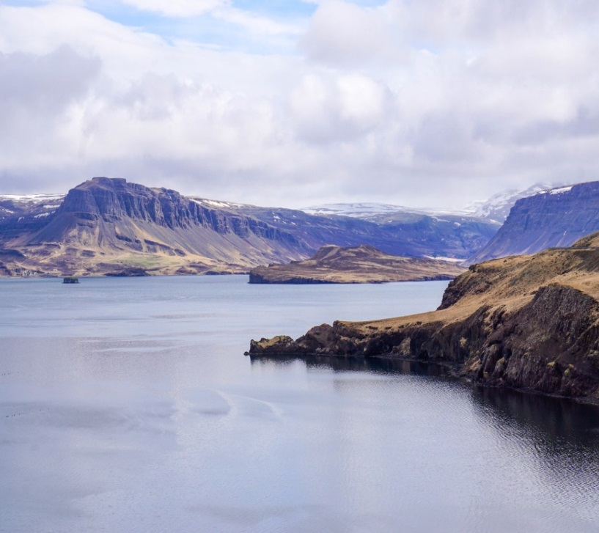
Hvalfjörður tunelis po fjordu. Yra vienas iš ilgiausių pasaulyje tunelių po vandeniu. Jis yra 5770 m. ilgio ir 165 m. gylio žemiau jūros lygio.

Slide 3
Kelionė į vakarus. Snaefellsiokull Nacionalinis parkas. Vik kaimas.
Drėgniausia vieta Islandijoje (sakoma, kad čia lietus čia trunka 340 dienų per metus).

Slide 4
Juodasis paplūdimys Reynisfjara - vienas iš 10 nuostabiausių paplūdimių planetoje. Paplūdimio pakrantė tęsiasi 5 km. Vulkaninio išsiveržimo metu lavos srovė, kuri nutekėjo į vandenyną atvėso, vanduo jį susmulkino ir taip susiformavo ypatinga smėlio rūšis, kurią vanduo pamažu išplovė į pakrantę.

Slide 5
Ši vieta garsėja urvais ir dideliais juodais rieduliais. Čia dažnai filmuojama tam tikra mokslinė fantastika ar siaubo filmai.

Slide 8
"Kelionė į Žemės centrą„ arba "į žemės vidų" pagal Ž. Verno mokslinės fantastikos romaną (1864 m.). Vokietis prof. Otto Lidenbrockas manė, kad vulkaniniai urvai eina link Žemės centro. Jis su draugais nusileidžia į Islandijos vulkaną Snæfellsjökull, susiduria su daugybe nuotykių, įskaitant priešistorinius gyvūnus ir gamtinius pavojus...

Slide 11
Deildartunguhver yra didžiausias karštas šaltinis pasaulyje. Jis „verda“ labai greitai, jo temperatūra - 97 °C (iki 212 °F).

Slide 12
Reykholtas yra viena iš labiausiai žinomų Islandijos istorinių vietų. Jame yra kultūros centras ir bažnyčia. Įkurtas 1206-1241 m. ir išlikęs nuo Islandijos viduramžių laikotarpio. Snorrastofa yra kultūros centras ir viduramžių studijų institutas. Čia vyksta istorinės parodos, ekskursijos, koncertai ir paskaitos.

Slide 13
"Hraunfossar„ krioklys - "Lavos krioklys„ - ilga vandens siena, kurio kaskados teka per samanomis dengtą lavą ir patenka į Hvitos upę.

Slide 14
„Barnafoss“ krioklys – reiškia "Vaikų krioklys"

Slide 15
Kelionė kalnų ir "F" keliu

Slide 16
Islandijos aukštuma. Kalnų keliai veikia tik vasarą. Kelias prastas, duobėtas, gausu akmenų arba biraus žvyro. Stačios įkalnės. Bet ledynai ir kalnai čia pat☺

Slide 17
Gelbėjimo stotis pasiklydusiems

Slide 18
Thingvellir yra istorinė vieta ir nacionalinis parkas Islandijoje. Žinomas dėl savo neįprastos tektoninės ir vulkaninės aplinkos.

Slide 19
Almanagijos griovys - riba tarp Šiaurės Amerikos ir Eurazijos tektoninių plokščių – „prasiskyrusi žemė“. Prieš tūkstančius metų čia buvo dvi salos. Tarpas tarp jų dabar užpildytas lavos.

Slide 20
Öxarárfoss krioklys 20 m aukščio. Teka iš Öxará upės.

Slide 21
Svečiuojamės vasarnamyje

Slide 22
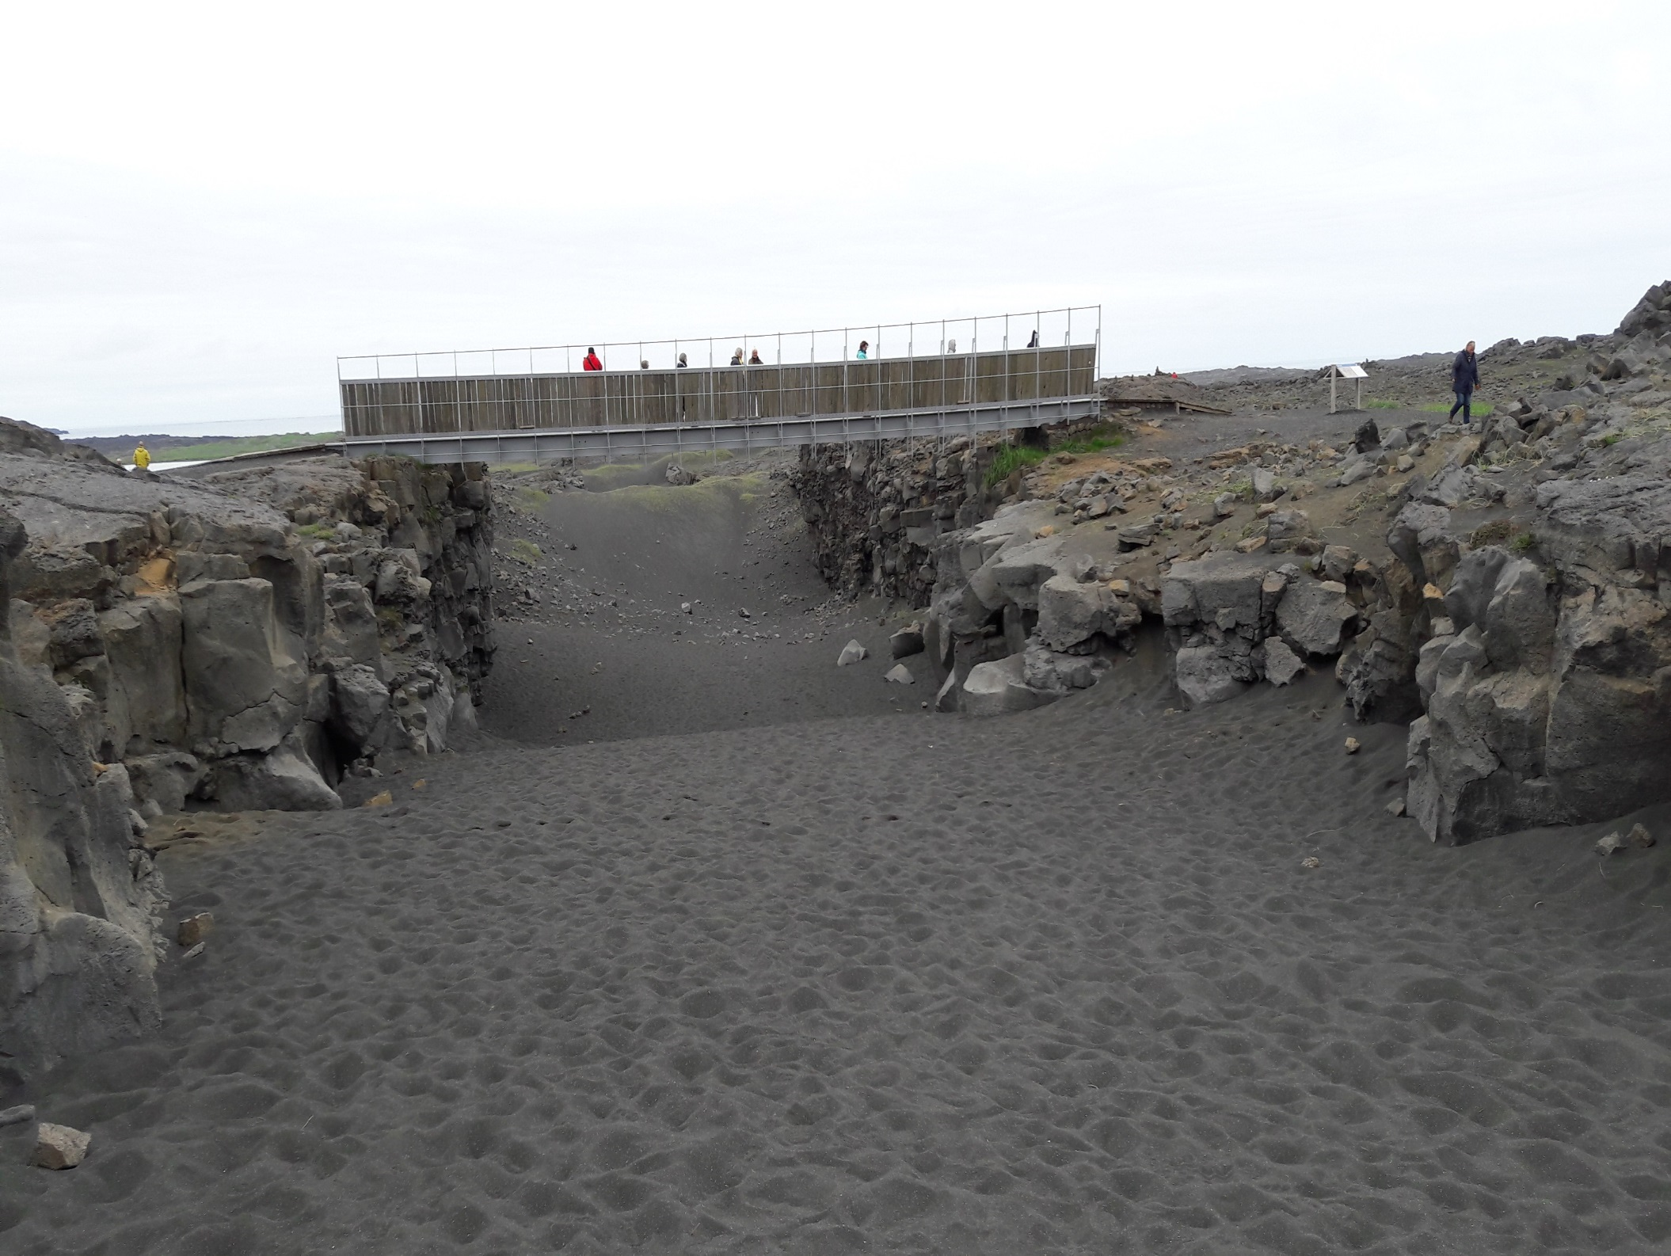
Amerikos ir Eurazijos tektoninės plokštės

Slide 24
Geoterminė Krýsuvík-Seltún zona, kur ugnikalnio karštis suformavo terminius šaltinius, garų angas, purvo dulkes ir solfatarus. Jo susiformavimą lėmė Europos ir Amerikos tektoninių plokščių atsiskyrimas.

Slide 25
"Krýsuvík" reabilitacijos centre. Centras siekia padėti žmonėms, norintiems atsisakyti priklausomybių. Centrą remia ir vienas Islandijos Soroptimos klubų.

